Slide 1
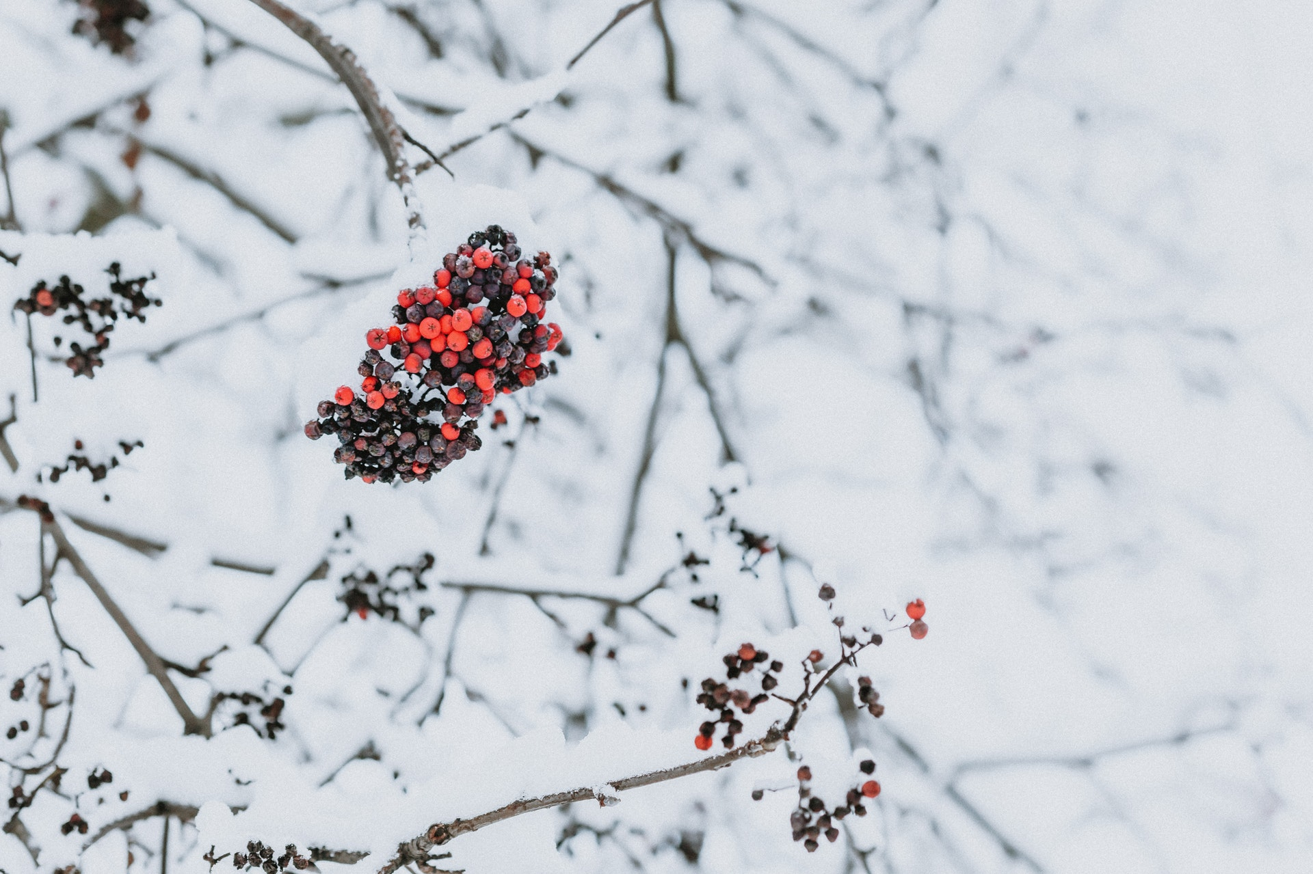
小雪
二十四节气之小雪

Slide 2
壹·
贰·
叁·
肆·
目录
小雪节气介绍
节气气候特点
节气名俗文化
节气诗词民谚

Slide 3

壹
小雪节气介绍

Slide 4
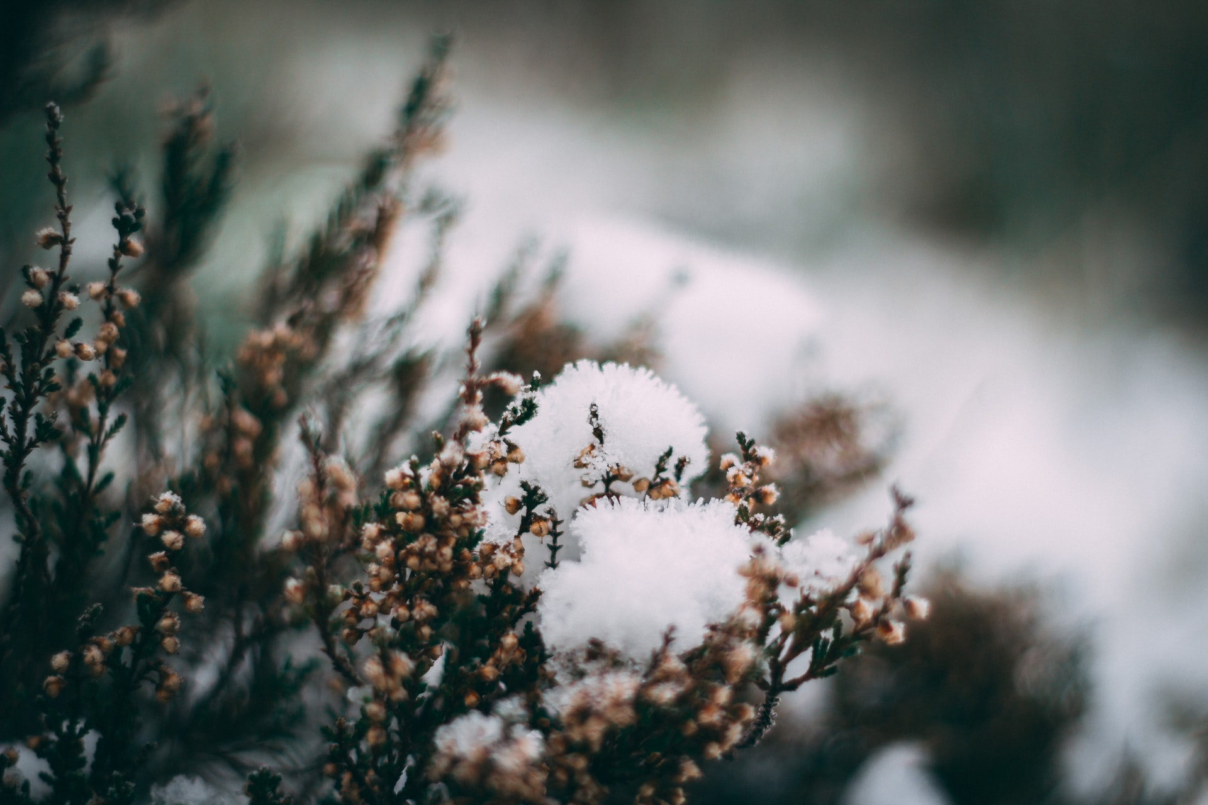
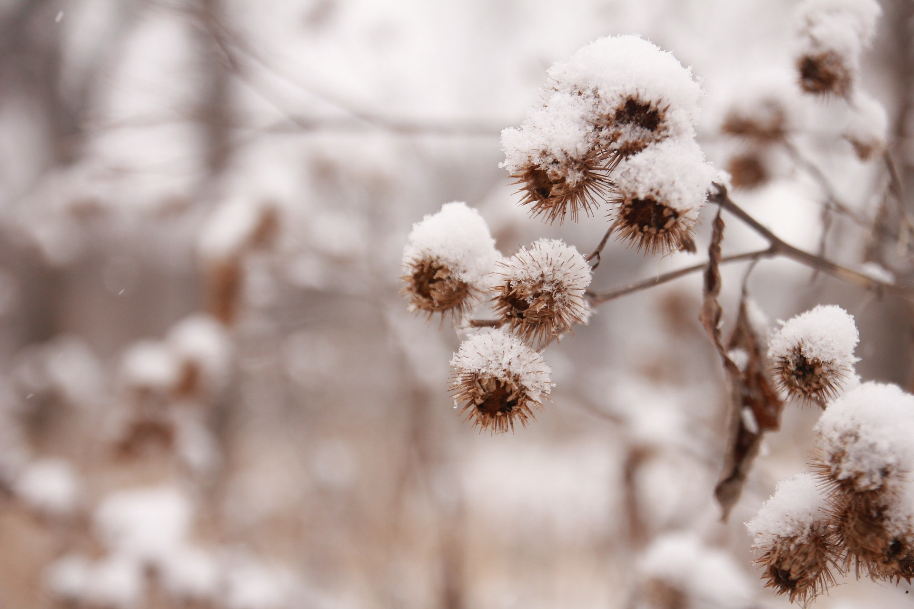
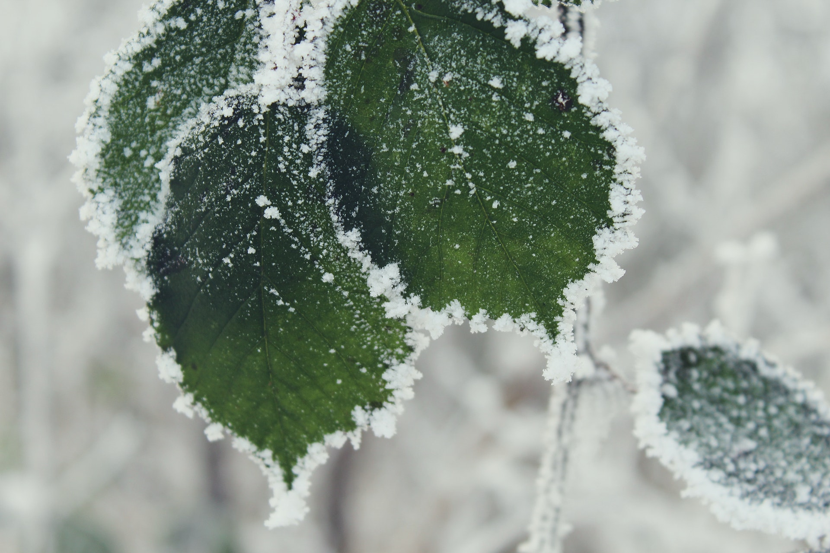
小雪节气介绍
小雪，是二十四节气中的第20个节气，冬季第2个节气，时间在每年公历11月22或23日，即太阳到达黄经240°时。小雪是反映降水与气温的节气，它是寒潮和强冷空气活动频数较高的节气。小雪节气的到来，意味着天气会越来越冷、降水量渐增。

Slide 5
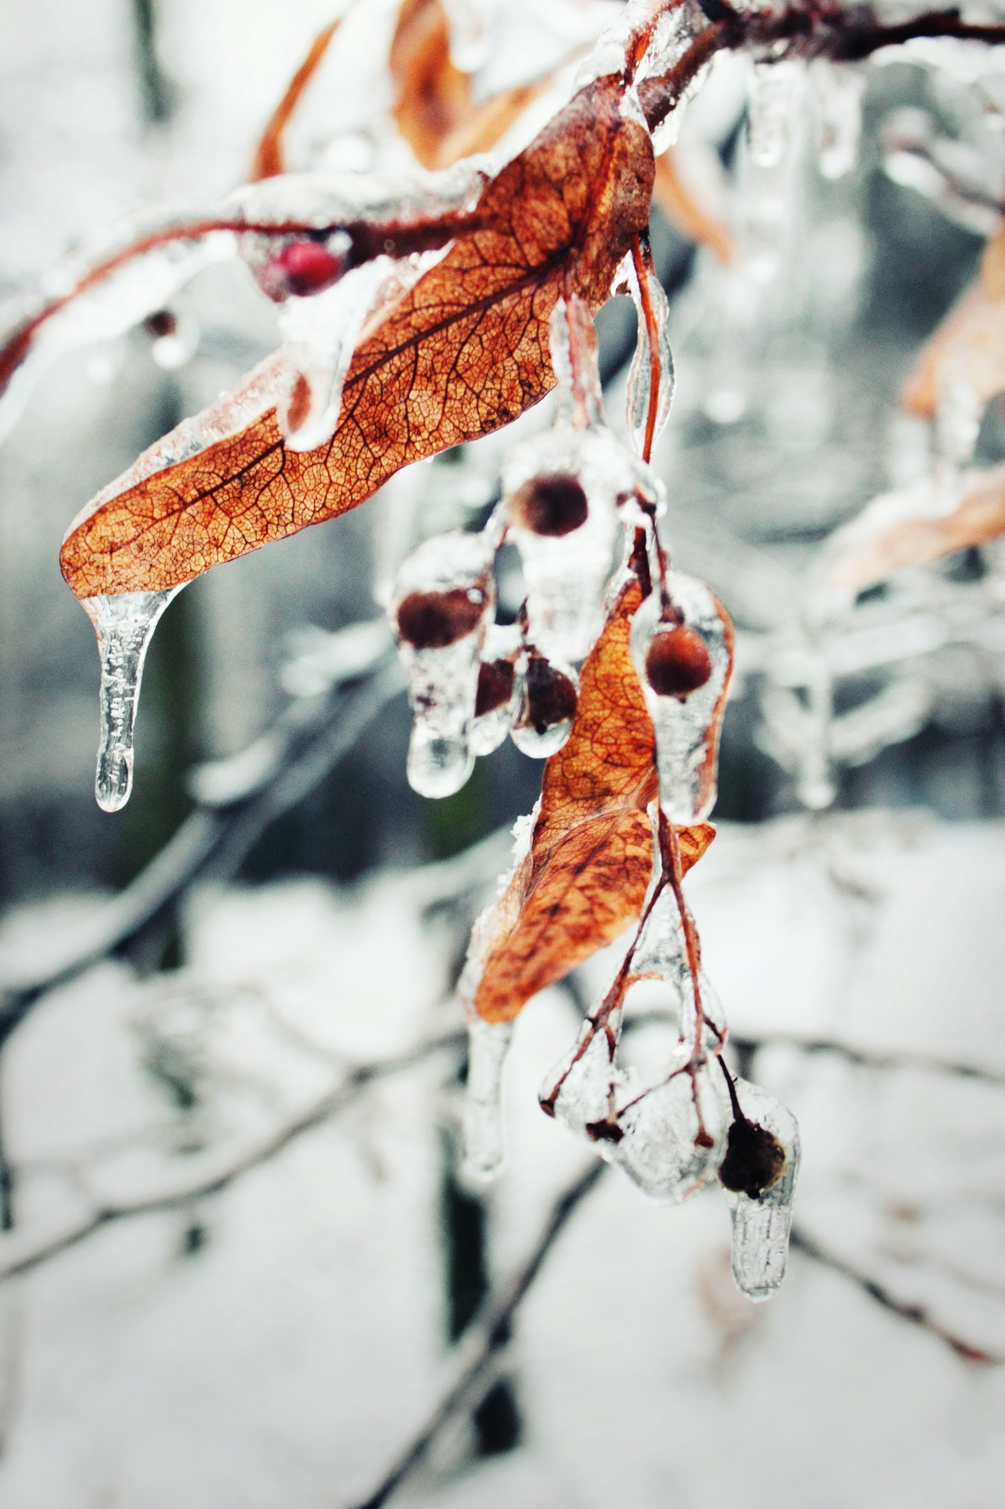
小雪节气介绍
节气小雪与天气小雪意义不同，节气小雪是喻这节气期间气候寒未深且降水未大，而天气小雪是指下小量的雪。
譬如黄河中下游地区，全年下雪最大的节气，既不是“小雪、大雪”，也不是“小寒、大寒”，而是在春季“立春”—“雨水”期间。

Slide 6
贰
节气气候特点

Slide 7
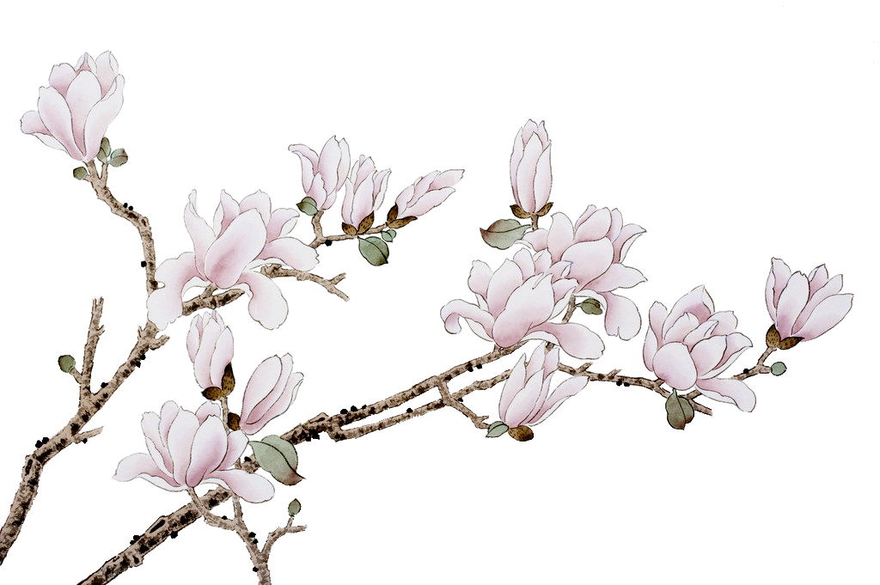
小雪气候特点
小雪节气是一个气候概念，它代表的是小雪节气期间的气候特征。气候要素包括降水、气温、光照等，其中降水是气候一个重要要素。气象上将雨、雪、雹等从天空下降到地面的水汽凝结物，都称为“降水”。小雪节气与大雪节气一样是反映气温与降水变化趋势的节气，它是古代农耕文化对于节令的反映。

Slide 8

小雪气候特点
壹
小雪是寒潮和强冷空气活动频数较高的节气，小雪节气的到来，意味着天气会越来越冷，降水量渐增。
小雪节气，东亚地区已建立起比较稳定的经向环流，西伯利亚地区常有低压或低槽，东移时会有大规模的冷空气南下，我国东南部会出现大范围大风降温天气。
贰

Slide 9
叁
节气名俗文化

Slide 10


小雪民俗文化
腌腊肉
吃糍粑
民间有“冬腊风腌，蓄以御冬”的习俗。小雪后气温急剧下降，天气变得干燥，是加工腊肉的好时候。
在南方某些地方，还有农历十月吃糍粑的习俗。糍粑是用糯米蒸熟捣烂后所制成的一种食品。

Slide 11
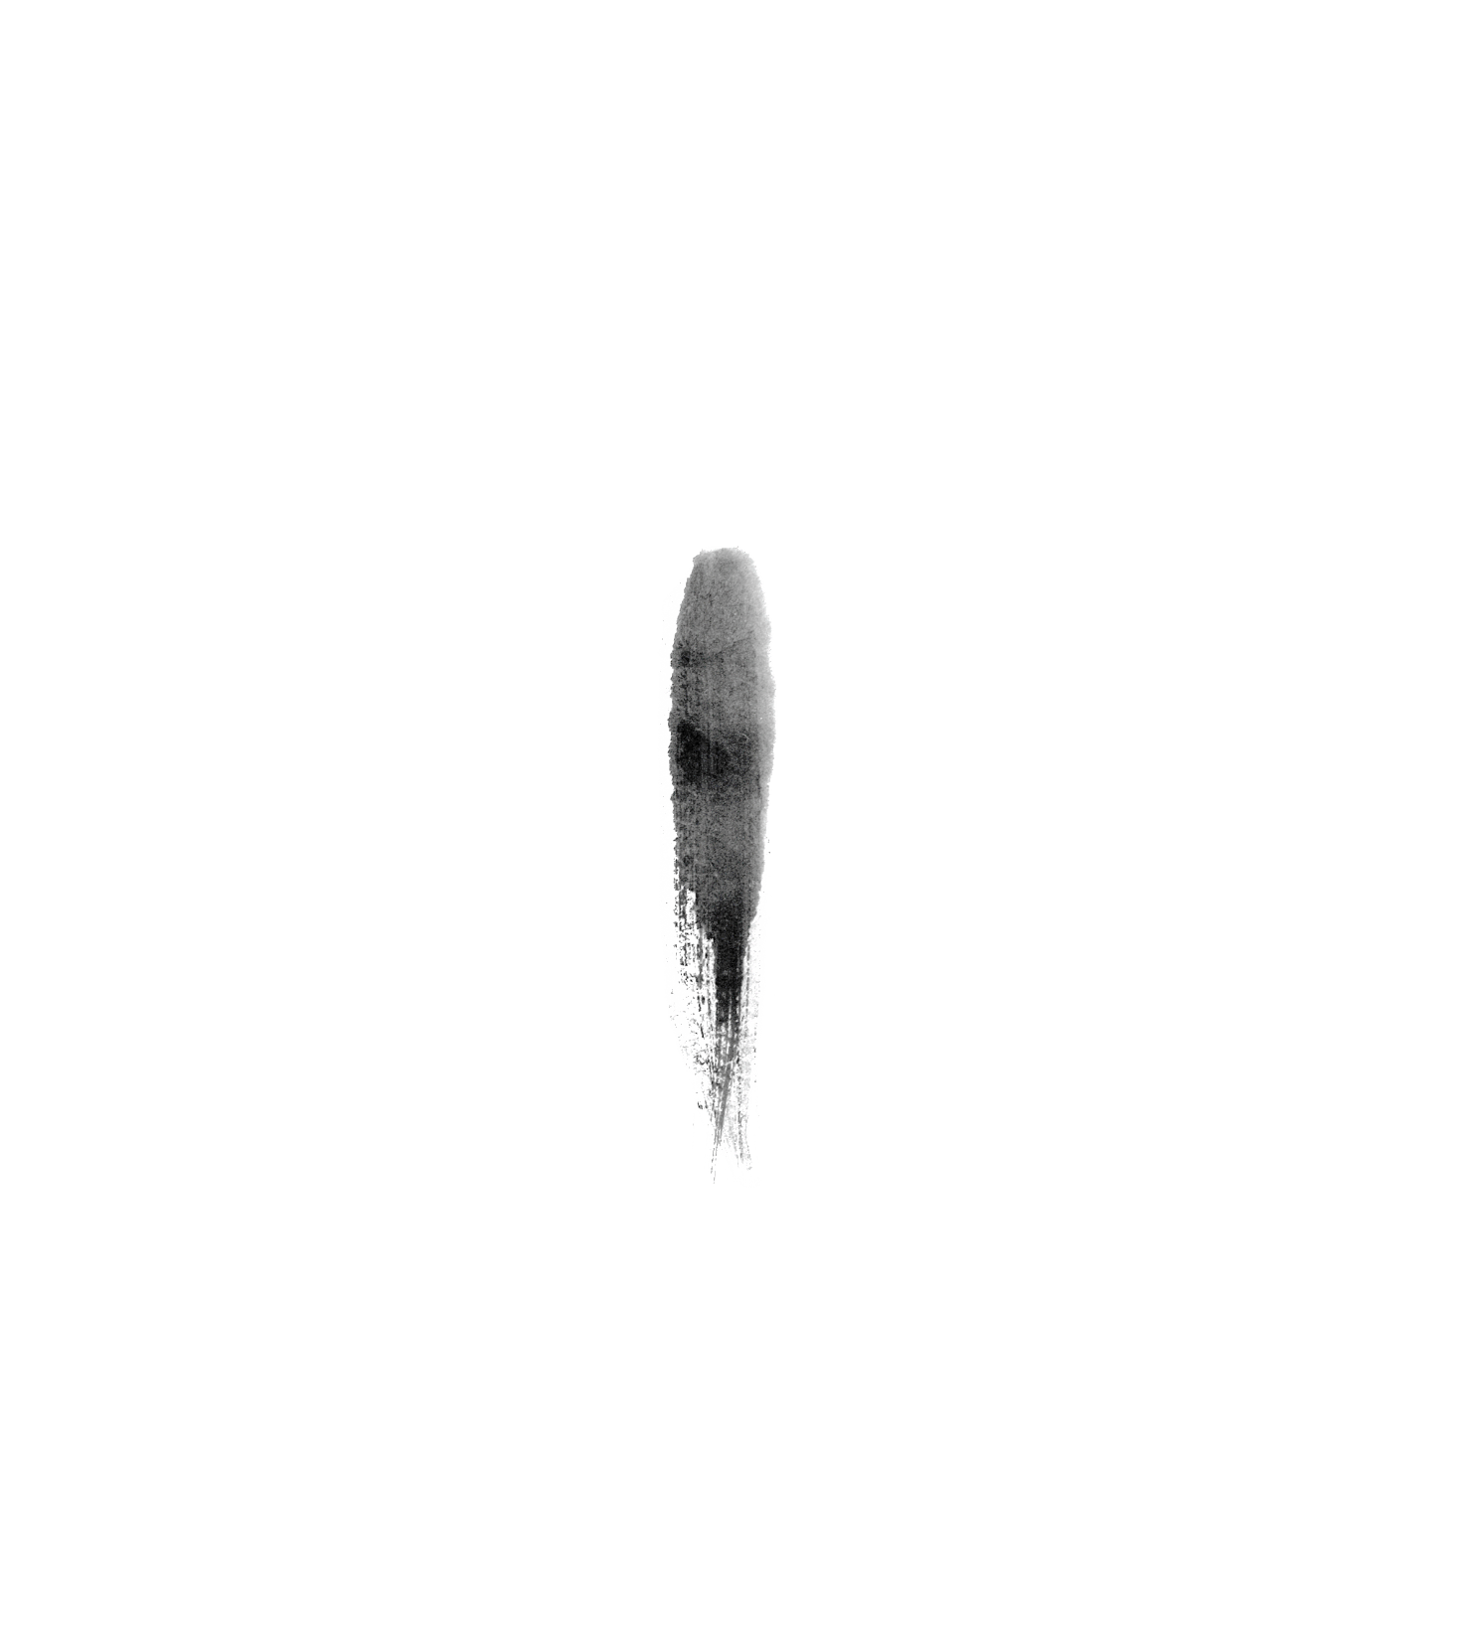
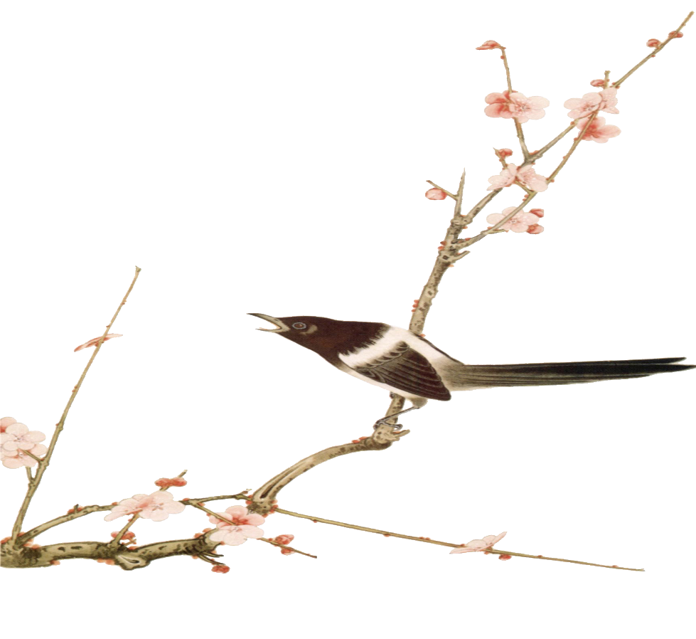
小雪民俗文化
晒鱼干
小雪时台湾中南部海边的渔民们会开始晒鱼干、储存乾粮。乌鱼群会在小雪前后来到台湾海峡，另外还有旗鱼、沙鱼等。
吃刨汤
小雪前后，土家族群众有“杀年猪，吃“刨汤”的风俗习惯；用热气尚存的上等新鲜猪肉，精心烹饪而成的美食称为“刨汤”。

Slide 12
肆
节气诗词民谚

Slide 13
小雪诗词民谚
小雪到来天渐寒，越冬鱼塘莫忘管。
小雪不封地，不过三五日。
小雪封地地不封，老汉继续把地耕。
趁地未封冻，赶快把树种。
小雪不砍菜，必定有一害。
小雪不把棉柴拔，地冻镰砍就剩茬。

Slide 14

小雪诗词民谚
初寒
陆游
久雨重阳後，清寒小雪前。
拾薪椎髻仆，卖菜掘头船。
薄米全家粥，空床故物毡。
身犹付一歃，名字更须传？

Slide 15

小雪诗词民谚
小雪
李用
散漫阴风里，天涯不可收。
压松犹未得，扑石暂能留。
阁静萦吟思，途长拂旅愁。
崆峒山北面，早想玉成丘。

Slide 16
感谢聆听
二十四节气之小雪

